Slide 1

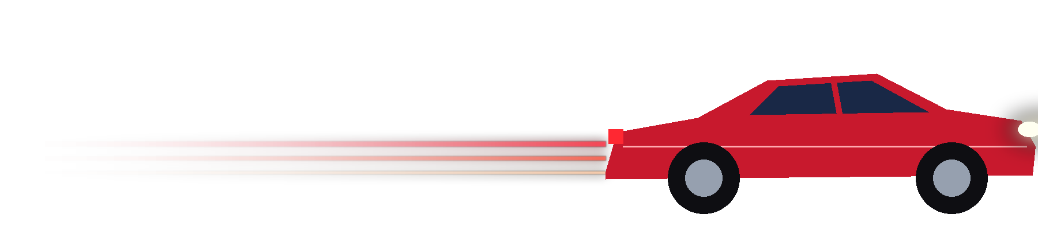
● LIVE • AI SPEED DETECTION
الجمهورية اليمنية
جامعة العلوم والتكنولوجيا — فرع إب
كلية الحاسبات وتكنولوجيا المعلومات • قسم تقنية المعلومات
نظام ذكي لرصد وحساب سرعة المركبات وتسجيل المخالفات المرورية
باستخدام كاميرا الهاتف وتقنيات الذكاء الاصطناعي والرؤية الحاسوبية
Smart Mobile-Based Vehicle Speed Estimation and Traffic Violation Detection System Using Artificial Intelligence and Computer Vision
إعداد الطلاب:
عيسى إبراهيم شايع • محمد عادل قاسم قائد • برهان الزمر • محمد عبدالإله قريع • مازن عبد المعز
إشراف: د. مطيع الجعفري
Notes:
يعرض: عيسى شايع ⏱ 0:20 — بسم الله الرحمن الرحيم. السلام عليكم. نرحّب بلجنة المناقشة: د. رضوان الديلمي، د. رضوان شداد، ومشرفنا د. مطيع الجعفري. نقدّم مشروعنا: نظام ذكي لرصد وحساب سرعة المركبات وتسجيل المخالفات باستخدام كاميرا الهاتف والذكاء الاصطناعي.

Slide 2

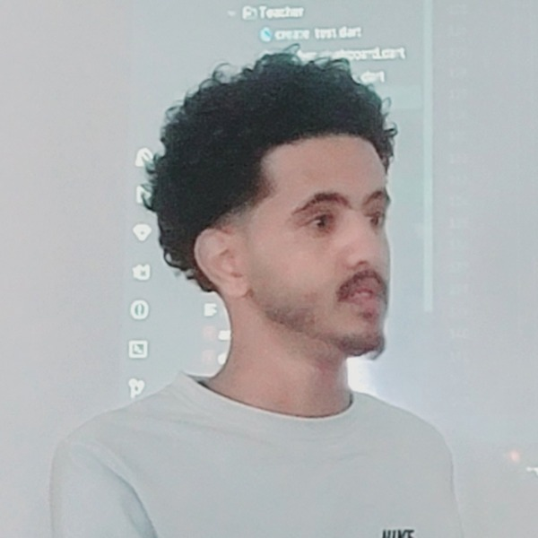
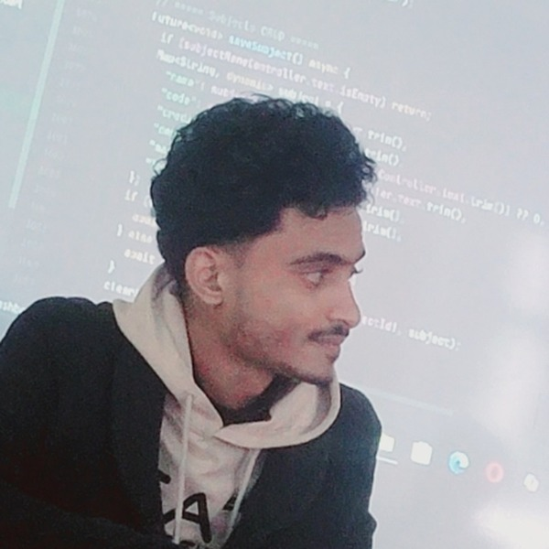
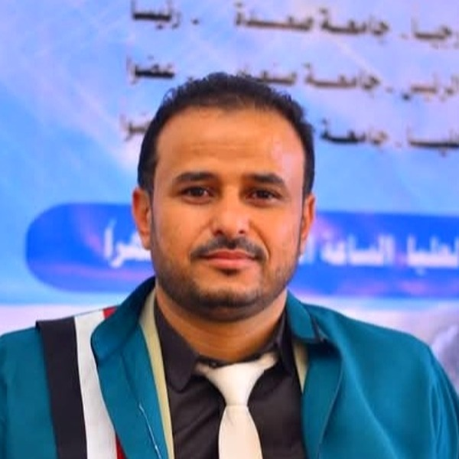
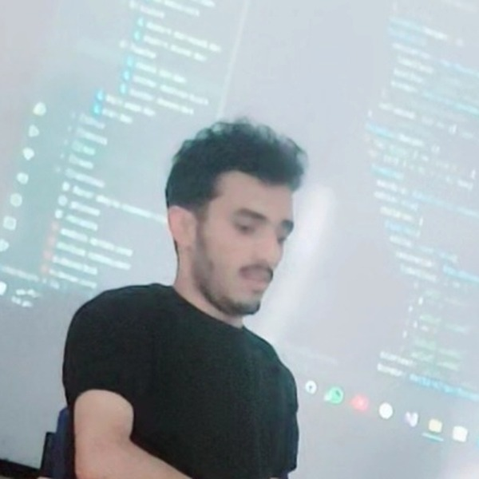
فريق العمل
Project Team
CAM 03
PRESENTER 03
● REC
CAM 02
PRESENTER 02
● REC
CAM 01
PRESENTER 01
● REC
برهان الزمر
آلية العمل والدراسات السابقة
محمد عبدالإله قريع
المشكلات والأهداف والنطاق
عيسى إبراهيم شايع
المقدمة ووصف المشروع
CAM 06
SUPERVISOR
● REC
CAM 05
PRESENTER 05
● REC
CAM 04
PRESENTER 04
● REC
د. مطيع محمد عبده الجعفري
المشرف على المشروع
محمد عادل قاسم قائد
المعمارية وقاعدة البيانات
مازن عبد المعز
الخوارزميات ومنهجية التطوير
Notes:
يعرض: عيسى شايع ⏱ 0:15 — تعريف سريع بالفريق وترتيب العرض: كل عضو يعرض الجزء المكتوب تحت صورته.

Slide 3
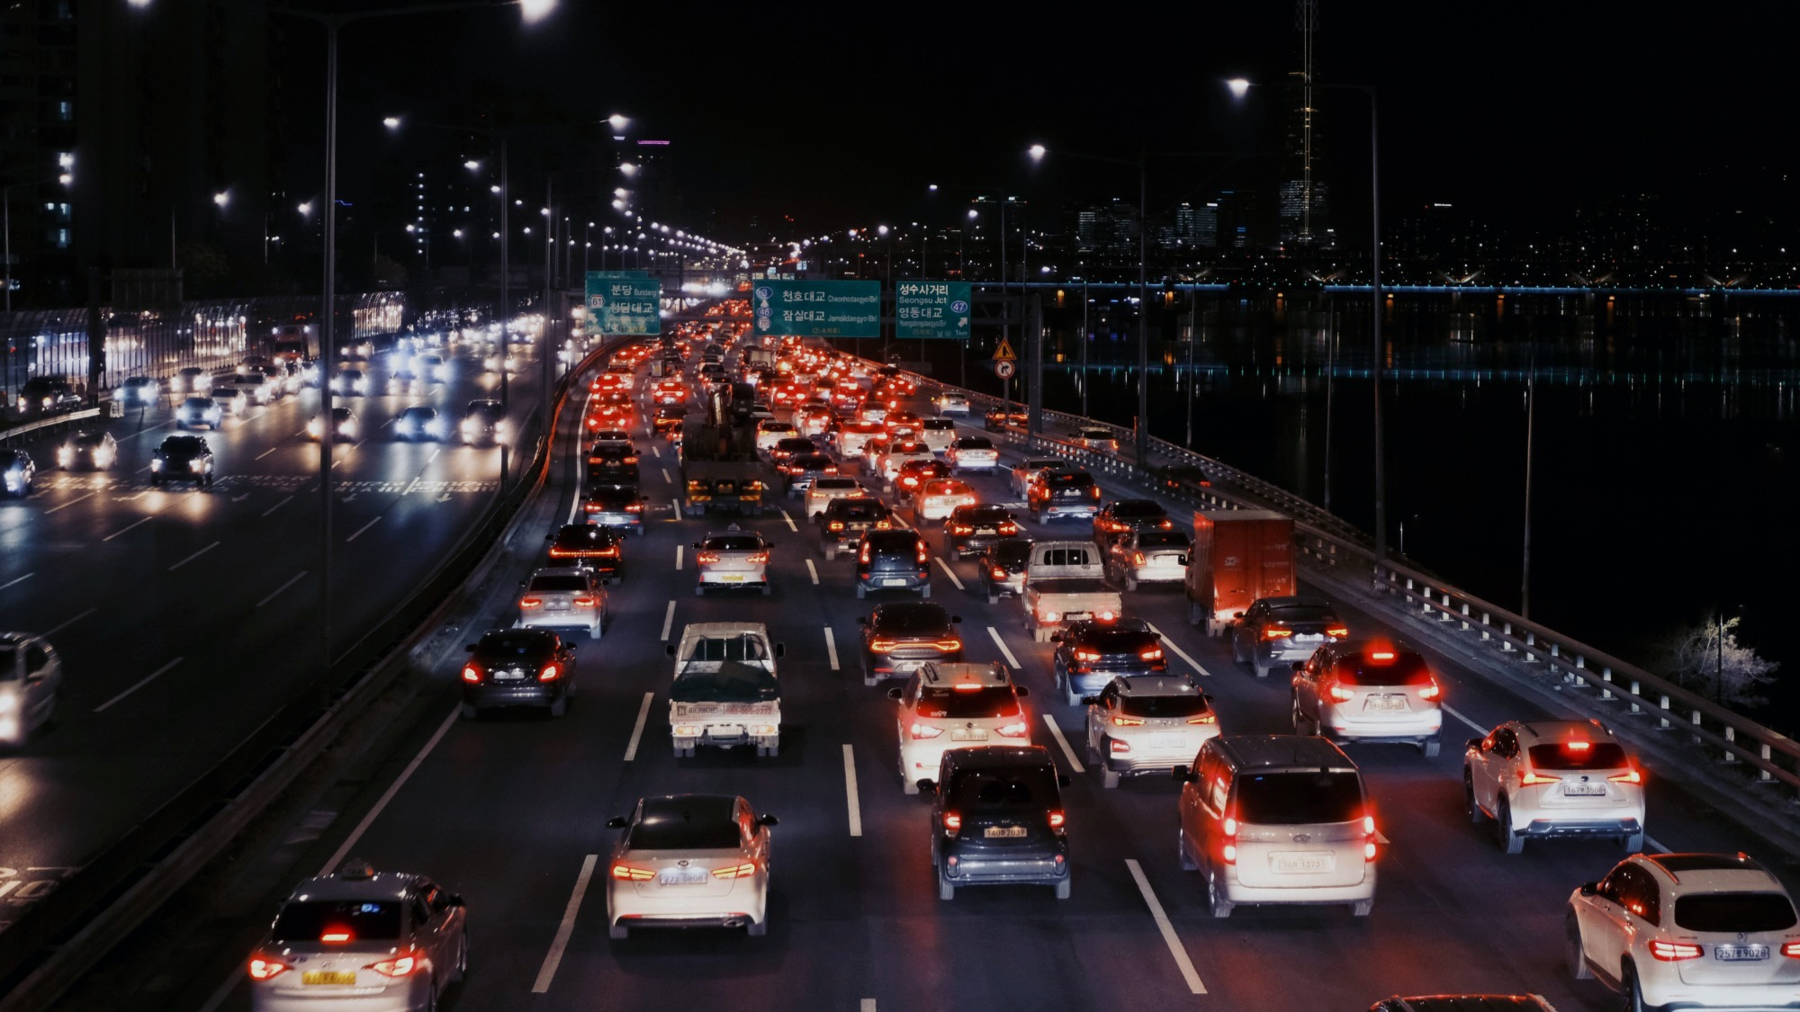



المقدمة
الفصل الأول • المقدمة (1 من 5)
Introduction
السرعة الزائدة وعدم الالتزام بالسرعات المحددة
من أبرز أسباب الحوادث المرورية في اليمن وخسائرها البشرية والمادية
صعوبة توفير رقابة مرورية مستمرة
على جميع الطرق والمناطق، مما يزيد انتشار المخالفات
تطور الذكاء الاصطناعي والرؤية الحاسوبية
أتاح حلولاً ذكية تقلل الاعتماد على الأساليب التقليدية
يقدّم هذا المشروع نظاماً ذكياً يحوّل الهاتف الذكي إلى كاميرا مرورية تكتشف المركبات، وتحسب سرعتها، وترصد المخالفات وتوثّقها آلياً، مع التعرف على اللوحات وربط المخالفات ببيانات مالكيها.
حل تقني منخفض التكلفة يناسب البيئة اليمنية، ويعزز السلامة المرورية والدقة والشفافية في تسجيل المخالفات.
Notes:
يعرض: عيسى شايع ⏱ 0:50 — الواقع: السرعة سبب رئيسي للحوادث، والرقابة البشرية لا تغطي كل الطرق. الحل: الهاتف يصبح كاميرا مرور ذكية منخفضة التكلفة.

Slide 4



وصف المشروع
الفصل الأول • المقدمة (2 من 5)
Project Description
لوحة التحكم
Control Panel
الخادم المركزي
Central Server
تطبيق الهاتف
Mobile App
إضافة المستخدمين وصلاحياتهم
تحديد موقع كل جهاز
الحد الأقصى للسرعة لكل موقع
استقبال المخالفات وإدارتها
مراجعتها واعتمادها
قاعدة بيانات المركبات ومالكيها
دخول المستخدمين المصرّح لهم
تشغيل عدة هواتف في مواقع مختلفة
تصوير وتحليل الطريق باستمرار
عند تجاوز السرعة القانونية:
الإرسال للخادم المركزي
وقت وموقع المخالفة
السرعة الفعلية والقانونية والتجاوز
قراءة اللوحة OCR
التقاط صور واضحة
Notes:
يعرض: عيسى شايع ⏱ 0:50 — النظام: تطبيق هاتف + خادم مركزي + لوحة تحكم. وعند تجاوز السرعة: صور، قراءة لوحة، سرعات، وقت وموقع، ثم الإرسال للخادم.

Slide 5
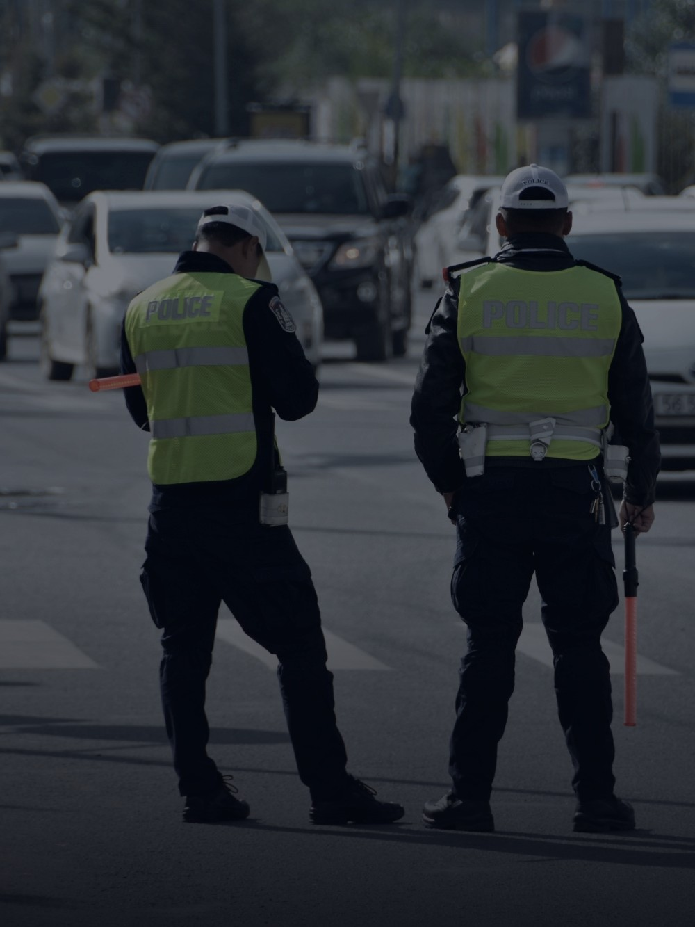




الفصل الأول • المقدمة (3 من 5)
مشكلة البحث
Problem Statement
ارتفاع الحوادث الناتجة عن تجاوز السرعة القانونية
عدم وجود رقابة مرورية مستمرة في كثير من الطرق
الاعتماد على الرقابة البشرية والتفاوت والأخطاء البشرية
تأخر اكتشاف بعض مخالفات السرعة
ارتفاع تكلفة الرادارات وكاميرات السرعة التقليدية
الرقابة التقليدية
Traditional enforcement
الحاجة للتعرف التلقائي على اللوحات وربطها بالمالك
Notes:
يعرض: محمد قريع ⏱ 0:40 — اذكر المشكلات باختصار، وأكّد على: غياب الرقابة المستمرة، الأخطاء البشرية، وتكلفة الرادارات.

Slide 6

أهداف المشروع
الفصل الأول • المقدمة (4 من 5)
Project Objectives
الحد من الحوادث الناتجة عن تجاوز السرعة برصد المخالفات آلياً
1
رقابة مستمرة في مختلف الطرق باستخدام الهواتف الذكية والذكاء الاصطناعي
2
تقليل الاعتماد على الرقابة البشرية وتعزيز الشفافية والعدالة
3
حساب سرعة المركبات بدقة واكتشاف المخالفة بالرؤية الحاسوبية
4
التعرف التلقائي على اللوحات وربط المخالفات ببيانات المالكين
5
تطبيق ولوحة تحكم وتقارير وإحصائيات تدعم اتخاذ القرار
6
Notes:
يعرض: محمد قريع ⏱ 0:40 — كل هدف يقابل مشكلة من الشريحة السابقة.

Slide 7



المنهجية البحثية ونطاق المشروع
الفصل الأول • المقدمة (5 من 5)
Research Methodology & Scope
الحدود المكانية
الطرق والمواقع التي تُثبَّت فيها الهواتف مسبقاً، مع موقع كل جهاز وسرعته القانونية
المنهجية البحثية: التحليل التطبيقي
دراسة المشكلة ← تحليل المتطلبات ← تصميم وتطوير الحل بالذكاء الاصطناعي ← الاختبار
الحدود الزمانية
يُنفَّذ المشروع خلال عام 2026: التحليل، التصميم، التطوير، الربط، الاختبار والتقييم
خطوات اختبار النظام:
دقة اكتشاف المركبات وتتبعها
1
الحدود الإجرائية
تطبيق، نموذج ذكاء اصطناعي، OCR، قاعدة بيانات، لوحة تحكم، أدلة رقمية وتقارير
حساب سرعة المركبات
2
التعرف على أرقام اللوحات
3
لا يشمل: إصدار المخالفات الرسمية أو التكامل مع الأنظمة الحكومية، فهو نموذج أولي يثبت إمكانية الفكرة.
ربط المخالفات بقاعدة بيانات المركبات ومالكيها
4
Notes:
يعرض: محمد قريع ⏱ 0:40 — المنهج التطبيقي وخطوات الاختبار الأربع، ثم حدود المشروع، وأنه نموذج أولي.

Slide 8
آلية عمل النظام
الفصل الثاني • الخلفية النظرية (1 من 3)
How the System Works
تصوير الطريق
1
اكتشاف المركبات
2
تتبع المركبات
3
حساب المسافة والزمن
4
ID 1 CAR
ID 2 TRUCK
ID 5 CAR
ID 6 VAN
ID 3 CAR
حساب السرعة
5
ID 4 CAR
التحقق من المخالفة
6
VIOLATION 72 km/h > 60
توثيق المخالفة عند وجودها
7
الدراجات النارية
الشاحنات
الحافلات
السيارات
Notes:
يعرض: برهان الزمر ⏱ 1:00 — دورة العمل كما في التقرير: لا تُسجَّل جميع المركبات، بل ينتقل النظام للتوثيق وقراءة اللوحة فقط عند التجاوز. مثال التقرير: 72 كم/س في موقع حدّه 60.

Slide 9
الدراسات السابقة
الفصل الثاني • الخلفية النظرية (2 من 3)
Related Work — Comparison
العلاقة بالمشروع الحالي | المنهجية / الأسلوب | المجال الرئيسي | السنة | الدراسة
اكتشاف وتتبع المركبات وتقدير السرعة | YOLOv5 + DeepSORT + Digital Twin | إدارة المرور | 2024 | Kan et al.
تقدير السرعة وقراءة اللوحات وربط بيانات المركبة | YOLOv8 + CNN/Transformer + OCR | المراقبة المرورية | 2026 | Katumba et al.
كشف مخالفات السرعة والتعرف على اللوحات | PP-YOLO + OpenALPR | مخالفات السرعة | 2022 | Cypto & Karthikeyan
استخدام الهاتف وتقدير سرعة المركبات | هاتف ذكي + Computer Vision | معايير المرور | 2022 | Obaidat & Kwaylih
يدعم استخدام الهاتف وتقدير السرعة | كاميرا هاتف + تتبع المركبات | تقدير السرعة | 2017 | Salahat et al.
اكتشاف وتتبع المركبات وتقدير السرعة | YOLO + Kalman Filter | تقدير السرعة | 2022 | Peralta-Peñuñuri et al.
إنشاء مخالفات السرعة وقراءة اللوحات | YOLOv9 + DeepSORT + OpenALPR | المخالفات المرورية | 2024 | Rambarki Sai Akshit et al.
كشف المخالفات والتعرف على اللوحات | YOLO + CRNN + OCR | المخالفات المتعددة | 2024 | Ali Q. Abd Ali et al.
تقدير السرعة من الفيديو | YOLOv4 + DeepSORT + IPP | تقدير السرعة | 2022 | Wang et al.
الإضافة في مشروعنا: معظم الدراسات تركز على تقدير السرعة، بينما يضيف مشروعنا اكتشاف المخالفة وتوثيقها وقراءة اللوحة وتسجيل بيانات المركبة ومالكها باستخدام الهاتف الذكي.
Notes:
يعرض: برهان الزمر ⏱ 1:00 — لا تقرأ الجدول كاملاً: اذكر دراسات الهاتف (Obaidat، Salahat) ودراسات المخالفات، ثم الإضافة في مشروعنا.

Slide 10


أهم الخوارزميات
الفصل الثاني • الخلفية النظرية (3 من 3)
YOLO • ByteTrack
ByteTrack
تتبع المركبات بين الإطارات
YOLO
You Only Look Once — اكتشاف المركبات
«أين تحركت المركبة نفسها خلال فترة زمنية محددة؟»
«ما المركبات الموجودة في الصورة وأين توجد؟»
معرّف خاص ثابت لكل مركبة
Track ID
مربع الإحاطة: موقع المركبة
Bounding Box
مسار حركة المركبة عبر الإطارات
Trajectory
نوع المركبة: Car • Bus • Truck • Motorcycle
Class
تتبع عدة مركبات دون خلط بينها
Multi-object
درجة الثقة في صحة الاكتشاف
Confidence
Notes:
يعرض: مازن عبد المعز ⏱ 1:00 — YOLO يجيب: ما المركبات وأين؟ ثم ByteTrack يجيب: أين تحركت المركبة نفسها؟ ويوفّر بيانات حساب السرعة.

Slide 11






منهجية التطوير والخوارزميات المعتمدة
الفصل الثالث • المنهجية والتصميم (1 من 3)
Agile Development • Algorithms Pipeline
التحسين والتطوير
الاختبار
دمج المكونات
تطوير المكونات
تصميم النظام
تحليل المتطلبات
الاستخدام في النظام | الخوارزمية / التقنية
اكتشاف المركبات وتحديد نوع كل مركبة وموقعها في الإطار | YOLO
تتبع المركبات بين الإطارات والحفاظ على هوية كل مركبة | ByteTrack
تحويل إحداثيات الصورة إلى مستوى الطريق لتقدير المسافة الفعلية | Homography
حساب سرعة المركبة اعتماداً على المسافة والزمن | Speed Estimation
مقارنة السرعة المحسوبة بالحد القانوني وتحديد المخالفة | Speed Threshold
قراءة رقم اللوحة عند اكتشاف تجاوز السرعة | PaddleOCR
مطابقة رقم اللوحة مع بيانات المركبة ومالكها | Database Matching
ملاحظة مهمة: PaddleOCR لا يعمل لجميع المركبات، بل بعد اكتشاف تجاوز السرعة فقط
Notes:
يعرض: مازن عبد المعز ⏱ 1:00 — Agile على ست مراحل، ثم تسلسل الخوارزميات السبع. أكّد أن PaddleOCR يعمل فقط عند المخالفة.

Slide 12
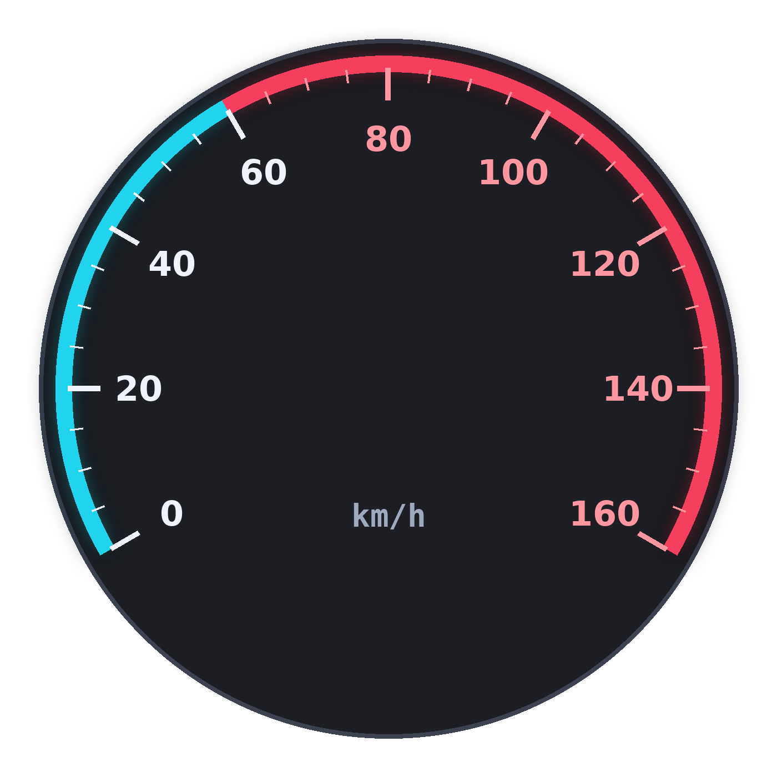


معمارية النظام ونموذج حساب السرعة
الفصل الثالث • المنهجية والتصميم (2 من 3)
System Architecture • V = D / T
تطبيق الهاتف
الدخول، الكاميرا، تصوير الطريق، الموقع، الإرسال
V = D / T
خادم الذكاء الاصطناعي
الفيديو، الاكتشاف والتتبع، السرعة، المخالفات، اللوحات
مثال التقرير
20 m/s = 72 km/h
الخادم المركزي
المستخدمون، الأجهزة، المواقع والسرعات، المركبات، المخالفات
72 km/h
قاعدة البيانات
المستخدمون، المركبات، المالكون، المخالفات، الأدلة والصور
سرعة المركبة > السرعة القانونية
مخالفة ← توثيق ← قراءة اللوحة ← تسجيل المخالفة
لوحة التحكم
مراجعة المستخدمين والأجهزة والمخالفات والتقارير
سرعة المركبة ≤ السرعة القانونية
لا مخالفة ← استمرار المراقبة
Notes:
يعرض: محمد عادل ⏱ 1:00 — خمسة مكونات، ثم V = D/T (مثال التقرير: 20 م/ث = 72 كم/س)، والعدّاد يتحرك، ثم شرط المخالفة.

Slide 13












قاعدة البيانات والمستخدمون والتقنيات
الفصل الثالث • المنهجية والتصميم (3 من 3)
Database • Users & Permissions • Technologies
التقنيات المقترحة للتنفيذ
المستخدمون والصلاحيات
جداول قاعدة البيانات
تطبيق الهاتف
Users
مدير النظام
المستخدمون، الأجهزة، المواقع، السرعات، المركبات، المخالفات، التقارير
المستخدمون
Monitoring_Devices
أجهزة المراقبة
Dart
Flutter
Locations
الذكاء الاصطناعي
المواقع
مستخدم جهاز المراقبة
الدخول، تشغيل الكاميرا، بدء وإيقاف المراقبة، حالة الجهاز
Vehicles
المركبات
PaddleOCR
OpenCV
Python
Vehicle_Owners
الخدمات والخادم
مالكو المركبات
Violations
المخالفات
MySQL
Laravel
FastAPI
مراجع المخالفات
مراجعة المخالفات، مشاهدة الأدلة، التحقق من بيانات المركبة
Evidence
الأدلة والصور
الإشعارات والإصدارات
Vehicle → Owner → Violations
GitHub
REST API
Firebase
Notes:
يعرض: محمد عادل ⏱ 0:45 — سبعة جداول والعلاقة الأساسية، ثلاث صلاحيات، والتقنيات المستخدمة. ثم يختم: «وبهذا نكون انتهينا من عرض مشروعنا».

Slide 14
شكراً لحسن استماعكم
Thank You
نسعد بأسئلتكم وملاحظاتكم • Questions?
د. مطيع الجعفري
محمد عادل
مازن عبد المعز
برهان الزمر
محمد قريع
عيسى شايع
Notes:
يعرض: محمد عادل — شكر اللجنة والمشرف وفتح باب الأسئلة. (كل الطلاب مستعدون للإجابة عن أي جزء)

